Slide 1

2021-2학기 Embedded System Project
MP3 Player 구현
60141889 이웅희 / 6017877 최현빈

Slide 2
INDEX
프로젝트의 필요성
프로젝트의 목표 및 연구내용
프로젝트 동작 과정
설계 과정 및 설계 제약
결론

Slide 3


01.
프로젝트의 필요성
최근에는 핸드폰에서의 MP3플레이어 뿐 아니라 다양한
전자장비나 생활 속 물품에서도 MP3 플레이어를 지원해주고
있습니다. 이러한 상황에서 저희는 어디서든지 어느 상황이든
작동 할 수 있는 MP3 플레이어를 구현하기로 결정했습니다.

Slide 4
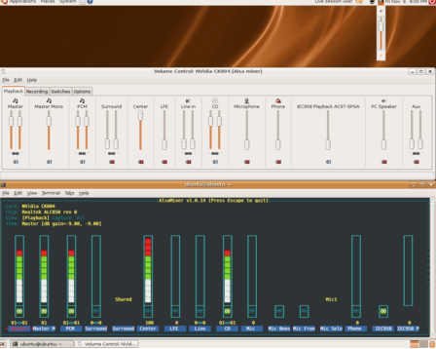
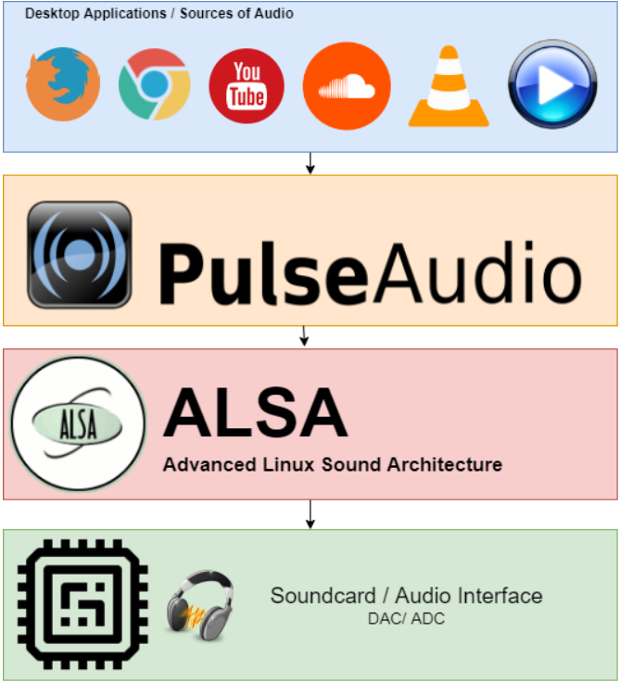
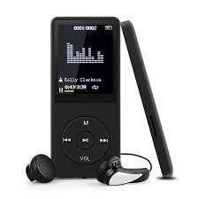
2.프로젝트의 연구내용 및 목표
1. ALSA 2. MP3 재생 프로그램 3. 펄스 오디오
- 고급 리눅스 사운드 아키텍처
- 리눅스 커널의 기본 구성요소
- 사운드카드용 장치드라이버를 위한 API를 제공하는 소프트웨어 프레임워크
- 키트 메모리내의 음악 파일을 플레이 해주는 역할
- 키트의 여러가지 장치들을 이용하여 기존의 익숙한 플레이어를 구현
- ALSA와 프로그램을 연결해주는 역할
- 거의 모든 Linux 배포판을 위한 사실상의 표준 사운드서버

Slide 5
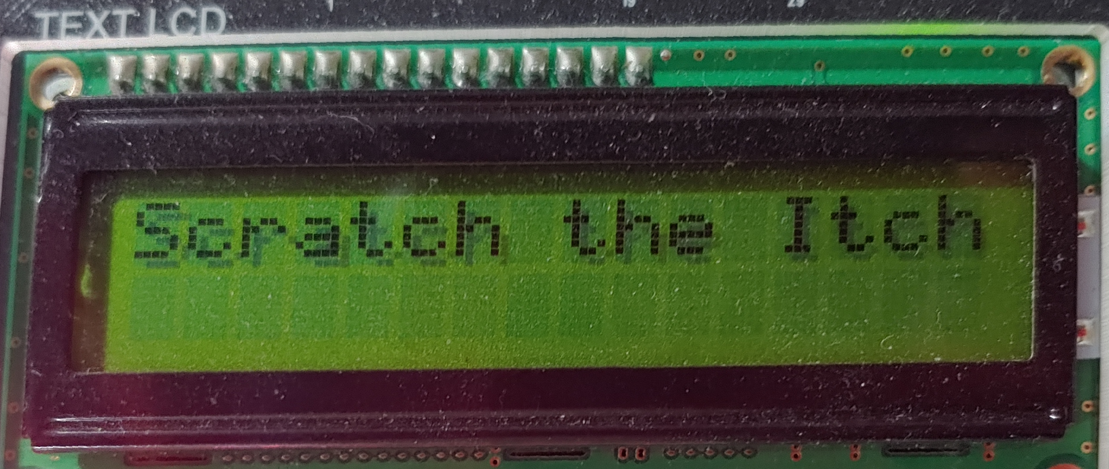
3. 프로그램 동작 과정
1. TXT_LCD
-현재 플레이어가 어느 상태화면에 있는 지 보여줌
-현재 플레이 되는 .mp3 파일의 제목을 TXT_LCD에 보여줌

Slide 6



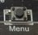

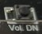
3. 프로그램 동작 과정
2. Button
Home 버튼 : 메모리에 있는 곡들 중 첫번째 곡으로 이동 , 만약 첫번째 곡에 있다면 마지막 곡으로 이동
Back 버튼 : 이전 곡으로 돌아감
Search 버튼 : 다음 곡으로 넘어감
Menu 버튼 : 현재 상태의 곡 재생
Vol . UP 버튼 : 음량 높이기
Vol . DN 버튼 : 음량 낮추기

Slide 7
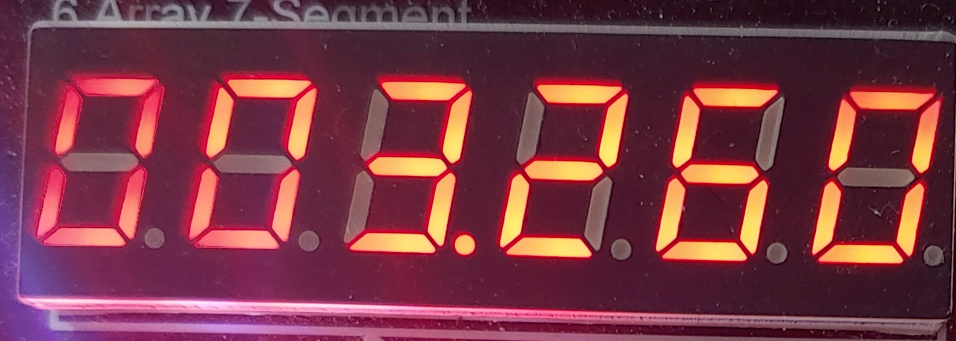
3. 프로그램 동작 과정
3. FND
- 현재 재생되고 있는 음악의 재생시간을 표시해줌

Slide 8
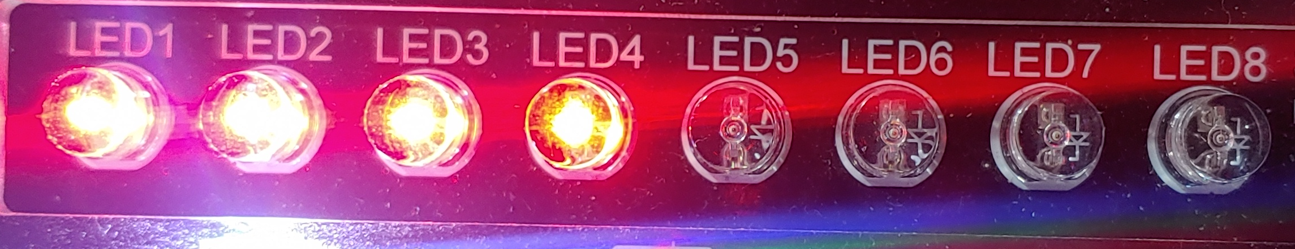
3. 프로그램 동작 과정
4. LED
- 현재 볼륨의 단계를 LED의 개수로 표현

Slide 9
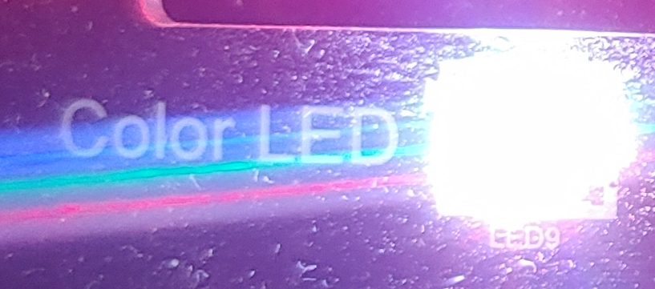
3. 프로그램 동작 과정
5. Color_LED
- . Mp3 의 파일이 재생 중이라면 Color _ LED의 색이 계속 바뀌어서 재생 중이라는 것을 표현해줌

Slide 10
04.
설계 과정
재생 중 -> 현재 재생되는 곡 정보 표시
TXT_LCD
Stop ->현재 상태위치 표시
Home : 메모리중 가장 첫번째 곡으로 이동 , 현재 첫번째면 마지막으로 이동
Back : 이전 곡으로 이동
Search : 다음곡으로 이동
Menu : 현재 위치의 곡 재생
Vol UP : 음량 올림
Vol DN : 음량 낮춤
Button
실 행
재생 중 -> 현재 재생 시간 표시
FND
키트의 현재 종합 상태
재생중이 아닐때 ->OFF
LED
현재 볼륨의 정도를 LED갯수로 표현
재생 중 -> 색이 계속 바뀌어 재생중임을 표현
Color_LED
재생중이 아닐때 ->OFF

Slide 11
04.
설계 제약
-키트안에 음악파일을 넣고 그 음악파일을 직접 실행해서 오디오로 출력을 해줄수 있는 MP3 플레이어를 만들고자 해서
리눅스의 ALSA , PluseAudio의 사용에 대해서 알아봤지만 결국은 구현하는데 실패했습니다.

Slide 12
05.
결론
-키트에 있는 페리보드를 이용해서 기존의 대부분의 MP3의 기능들을 구현하고자 하는데 까지는 성공하였습니다.
하지만 가장 오래동안 구현하려고 노력했던 실제 음악 재생의 기능은 구현하는데 실패해서 아쉬웠습니다.

Slide 13
감사합니다
Thank you

